Slide 1
< 3주차 실습 – 비대면 강의 >
CoAP Programming #1
2020.04.02
Sol-Bee Lee
sorub3535@gmail.com
Notes:
안녕하세요, IoT 네트워크 실습 교육 조교 이솔비입니다.
3주차 실습에서는 jCoAP 에 대해 간단히 개요 정도로 살펴보도록 하겠습니다.

Slide 2
Contents
Open source software (OSS)
WS4D-jCoAP (Java)
Import jCoAP project
CoAP introduction
jCoAP server
jCoAP client
jCoAP server & client 실행 결과
jCoAP client GUI 구현
Notes:
다음은 수업 목차입니다.
Open source software (OSS)
WS4D-jCoAP (Java)
Import jCoAP project
CoAP introduction
jCoAP server
jCoAP client
jCoAP server & client 실행 결과
jCoAP client GUI 구현
순으로 강의를 진행하도록 하겠습니다.

Slide 3
Open source software (OSS)
Open source software (OSS)
소스 코드를 공개해 누구나 특별한 제한 없이 그 코드를 보고 사용할 수 있는 오픈 소스 라이선스를 만족하는 소프트웨어를 의미함
즉, 공개적으로 접근하여 사용할 수 있게 설계되어 누구나 자유롭게 확인, 수정, 배포할 수 있는 코드로, 통상적으로 오픈 소스라 함
오픈소스는 단일 작성자 또는 기업이 아닌 커뮤니티가 개발하므로 유연성 및 지속성을 특징으로 함
소프트웨어의 소스 코드를 자유롭게 읽고, 재배포 및 개조를 가능하게 함으로써 소프트웨어가 향상되고, 한 사람이 느린 속도로 소프트웨어를 개발하는 것보다 여러 사람들이 고치고 쓰고 버그를 개선하는 것이 보다 빠를 수 있다는 것이 오픈 소스의 기본 이념임
Notes:
오픈 소스 소프트웨어는 소스 코드를 공개해 누구나 특별한 제한 없이 그 코드를 보고 사용할 수 있는 오픈 소스 라이선스를 만족하는 소프트웨어를 의미합니다.
즉, 공개적으로 접근하여 사용할 수 있게 설계되어 누구나 자유롭게 확인, 수정, 배포할 수 있는 코드로, 통상적으로 오픈 소스라 합니다.
오픈소스는 단일 작성자 또는 기업이 아닌 커뮤니티가 개발하므로 유연성 및 지속성을 특징으로 합니다.
소프트웨어의 소스 코드를 자유롭게 읽고, 재배포 및 개조를 가능하게 함으로써 소프트웨어가 향상되고, 한 사람이 느린 속도로 소프트웨어를 개발하는 것보다 여러 사람들이 고치고 쓰고 버그를 개선하는 것이 보다 빠를 수 있다는 것이 오픈 소스의 기본 이념입니다.

Slide 4

WS4D-jCoAP (Java)
Web Services for Devices (WS4D)
SOA (Service-Oriented Architecture) 및 웹 서비스 기술을 산업 자동화, 홈 엔터테인먼트, 자동차 시스템 및 통신 시스템의 애플리케이션 영역으로 가져 오기 위한 계획
XML, HTTP 및 웹 서비스와 같은 인터넷 기술을 사용하여 ad hoc 네트워크에서 resource-constrained 디바이스를 연결하고 W3C에서 지정한 웹 서비스와의 상호 운용성 유지와 관련됨
WS4D를 통해 low level의 분산적인 임베디드 시스템에서도 웹 서비스에 대한 high level의 개념을 사용할 수 있음
따라서 WS4D는 분산적인 임베디드 시스템에서 네트워크로 연결된 장치를 쉽게 설정하고 관리할 수 있는 기술을 제공함
WS4D-jCoAP
Java를 위한 CoAP의 구현
CoAP은 IETF CoRE WG에 의해 정의된 유망한 프로토콜 (RFC7252)
CoAP은 매우 리소스 제약적인 디바이스에서 RESTful APIs를 위한 HTTP의 대안임
HTTP는 대개 TCP를 기반으로 하는 반면, CoAP은 가장 기초적인 신뢰성 기능을 정의하므로, UDP에서 실행 가능함
이에 따라 TCP와 함께 제공되는 많은 프로토콜 오버헤드를 줄일 수 있음
Gitlab repository: https://gitlab.amd.e-technik.uni-rostock.de/ws4d/jcoap
Notes:
WS4D는 Web Services for Devices의 약자로, SOA (Service-Oriented Architecture) 및 웹 서비스 기술을 산업 자동화, 홈 엔터테인먼트, 자동차 시스템 및 통신 시스템의 애플리케이션 영역으로 가져 오기 위한 계획입니다.
이는 XML, HTTP 및 웹 서비스와 같은 인터넷 기술을 사용하여 ad hoc 네트워크에서 resource-constrained 디바이스를 연결하고 W3C에서 지정한 웹 서비스와의 상호 운용성 유지와 관련되어 있습니다.
WS4D를 통해 low level의 분산적인 임베디드 시스템에서도 웹 서비스에 대한 high level의 개념을 사용할 수 있습니다.
따라서 WS4D는 분산적인 임베디드 시스템에서 네트워크로 연결된 장치를 쉽게 설정하고 관리할 수 있는 기술을 제공한다는 특징을 갖습니다.
WS4D-jCoAP은 Java를 위한 CoAP의 구현으로, Java로 구현된 CoAP 오픈소스입니다.
CoAP은 IETF CoRE WG에 의해 정의된 유망한 프로토콜 (RFC7252)이며,
CoAP은 매우 리소스 제약적인 디바이스에서 RESTful APIs를 위한 HTTP의 대안입니다.
HTTP는 대개 TCP를 기반으로 하는 반면, CoAP은 가장 기초적인 신뢰성 기능을 정의하므로, UDP에서 실행 가능합니다.
이에 따라 TCP와 함께 제공되는 많은 프로토콜 오버헤드를 줄일 수 있습니다.
jCoAP으 아래의 gitlab repository에서 확인할 수 있습니다.
Gitlab repository: https://gitlab.amd.e-technik.uni-rostock.de/ws4d/jcoap

Slide 5
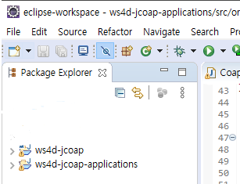
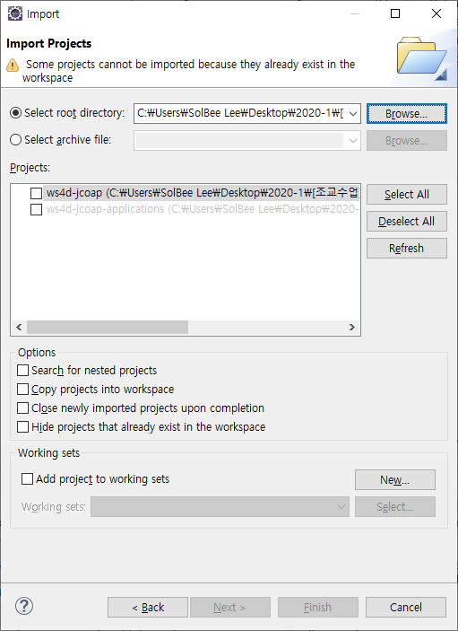
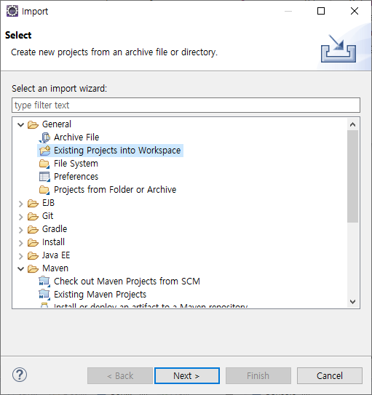
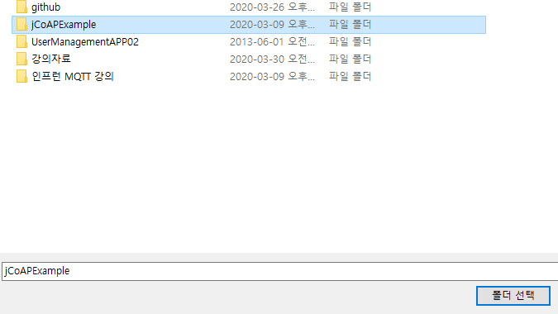
Import jCoAP project
Import jCoAP project
1. Smart campus에 업로드된 jCoAPExample 압축파일을 자신의 PC에 내려 받고 압축을 해제함
2. Eclipse를 실행함
3. File – import
4. General – Existing Projects into Workspace – Next
5. Browse… – jCoAPExample 폴더 선택 – Finish
모두 체크 표시되어 있어야 함
Notes:
CoAP programmin에 앞서 jCoAP 프로젝트 파일을 이클립스에 import하는 방법을 알아보도록 하겠습니다.
먼저, Smart campus에 업로드된 jCoAPExample 압축파일을 자신의 PC에 내려 받고 압축을 해제합니다.
이후, 이클립스를 실행합니다.
이클립스를 실행 한 이후, File – import를 선택합니다.
Import 창이 뜨면, General – Existing Projects into Workspace를 선택하고, 다음으로 넘어갑니다.
이후, Browse 버튼을 누르고, jCoAPExample 폴더가 저장된 위치로 이동해, 해당 폴더를 선택합니다.
두 폴더 모두 체크표시된 것을 확인하고, Finish 버튼을 눌러 import를 완료합니다.
이후, 좌측의 Package Explorer 창을 통해 ws4d-jcoap, ws4d-jcoap-applications 프로젝트가 import된 것을 확인할 수 있습니다.

Slide 6
CoAP introduction
CoAP은 4 가지의 메시지 타입을 정의함
CoAP messages
Confirmable (CON): 신뢰성을 보장하는 전달을 위한 메시지
Non-confirmable (NON): 신뢰성을 보장하지 않는 전달을 위한 메시지
Acknowledgement (ACK): CON 메시지에 대한 응답을 위한 메시지
Reset (RST): 메시지의 처리가 불가함을 알리기 위한 메시지
Notes:
다음으로, CoAP programming에 앞서 CoAP에 대해 간략히 설명하겠습니다.
CoAP은 4 가지의 메시지 타입을 정의합니다.
Confirmable (CON): 신뢰성을 보장하는 전달을 위한 메시지
Non-confirmable (NON): 신뢰성을 보장하지 않는 전달을 위한 메시지
Acknowledgement (ACK): CON 메시지에 대한 응답을 위한 메시지
Reset (RST): 메시지의 처리가 불가함을 알리기 위한 메시지

Slide 7
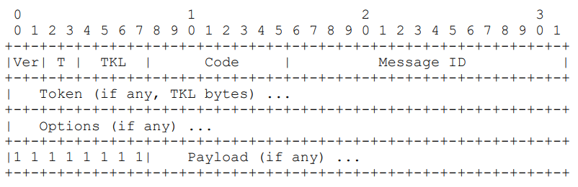
CoAP introduction
CoAP message format
CoAP message는 4 bytes 고정 header를 포함함
Token과 option이 포함될 수 있음 (optional)
Payload가 존재할 경우, 데이터그램의 끝까지 배치됨
CoAP message format
Notes:
다음으로, CoAP 메시지 포맷에 대해 간략히 설명하겠습니다.
CoAP 메시지 포맷은 아래의 그림과 같습니다.
CoAP 메시지는 4 바이트의 고정 헤더를 반드시 포함하는 구조입니다.
Token, option, payload는 필요한 경우 사용되는 필드로, CoAP message 내에 포함될 수도 있고, 포함되지 않을 수도 있습니다.
Payload가 존재하는 경우, 데이터그램의 끝까지 배치되게 됩니다.

Slide 8
CoAP introduction
Version (Ver)
CoAP의 버전을 나타냄 (현재 버전은 1로 이진수 01이어야 함)
Type (T)
메시지 타입을 의미함 (0: CON, 1: NON, 2: ACK, 3: RST)
Token Length (TKL)
Token field의 길이를 나타냄 (0~8)
Code
3 bits는 클래스를 의미하고, 5 bits는 상세 내용을 의미함 (Ex. c.dd)
Message ID
중복 확인 및 CON/NON 메시지에 대한 짝으로서 ACK/RST 메시지에 사용됨
Token
TKL에 따라 메시지 헤더 다음에 Token 값이 존재함
Options
Token에 이어 옵션을 나타냄
Payload Marker
0xFF의 값을 가지며, 더 이상의 옵션이 없음을 알 수 있음
CoAP message format
Notes:
CoAP 메시지 포맷의 각 필드에 대해 살펴보도록 하겠습니다.
첫 번째 2 비트 (Version)는 버전을 나타내고, 현재 이진수 01이어야 합니다.
두 번째 2 비트 (Type)는 메시지 타입을 의미합니다.
TKL 필드는 token 필드의 길이를 나타내며, 0~8까지의 값을 나타낼 수 있습니다. (단위: 바이트)
Code 필드의 3 bits는 클래스를 나타내고, 5 bits는 자세한 내용을 의미합니다.
RFC7252에서는 c.dd라고 표현하며, 상세한 내용은 이후의 슬라이드에서 설명하도록 하겠습니다.
Message ID 필드는 중복 확인 및 확인성/비확인성 메시지에 대한 짝으로서 승인/리셋 메시지에 사용됨
Token 필드는 TKL에 따라 메시지 헤더 이후에 토큰의 값이 위치하게 됩니다.
Token에 이어 Option 필드가 올 수 있으며, CoAP의 option을 나타냅니다.
Payload Marker는 0xFF의 값을 가지며, 더 이상 옵션이 없음을 나타냅니다.
Payload Marker 이후, payload가 위치하게 됩니다.

Slide 9
CoAP introduction
Code field
CoAP header의 Code field를 위한 두 개의 sub-registries가 존재함
두 개의 sub-registries는 첫번째와 두 번째 수 사이의 마침표로 구분되는 세 자리 수로 표기되는 8-bit 값 (Ex. 2.01)
첫 번째 수: code class를 나타내는 0-7의 값
0: Request
2: Success response
4: Client error response
5: Server error response
All other values: Reserved
나머지 수: 세부사항을 나타내는 00-31의 값
Sub-registries에 의해 할당되는 모든 Code 값의 범위
0.00 : Empty message를 나타냄
0.01-0.31: Request를 나타냄 (CoAP Method Codes sub-registry에 의해 할당됨)
1.00-1.31: Reserved
2.00-5.31: Response를 나타냄 (CoAP Response Codes sub-registry 에 의해 할당됨)
6.00-7.31: Reserved
Notes:
앞서 살펴본 CoAP의 메시지 필드 중에서 Code field에 대해 좀 더 세부적으로 알아보도록 하겠습니다.
CoAP 헤더의 Code 필드에는 두 개의 서브 레지스트리가 존재합니다.
두 개의 서브 레지스트리는 각각 클래스와 세부사항을 나타냅니다.
코드는 c.dd와 같이 표현된다고 말씀드렸었는데요.
먼저 클래스를 나타내는 첫 번째 수는 0-7의 값을 가집니다.
각각은 다음을 나타냅니다.
0: Request
2: Success response
4: Client error response
5: Server error response
All other values: Reserved
마침표 이후의 나머지 수는 세부사항을 나타내고, 00-31의 값을 가집니다.
모든 코드 값의 범위는 다음과 같이 구분됩니다.
0.00 : Empty message를 나타냄
0.01-0.31: Request를 나타냄 (CoAP Method Codes sub-registry에 의해 할당됨)
1.00-1.31: Reserved
2.00-5.31: Response를 나타냄 (CoAP Response Codes sub-registry 에 의해 할당됨)
6.00-7.31: Reserved

Slide 10
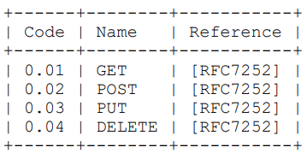

CoAP introduction
CoAP Method Codes
CoAP header의 code field의 값을 위한 두 개의 sub-registries 중 하나의 sub-registry
각 항목에는 0.01-0.31 범위에 해당하는 Method Code가 포함됨
CoAP Method Codes (AbstractRequestMessage.java)
CoAP Method Codes (RFC7252)
Notes:
다음은 CoAP Method Codes에 대한 설명으로,
CoAP header의 code field의 값을 위한 두 개의 sub-registries 중 하나의 sub-registry입니다.
각 항목에는 0.01-0.31 범위에 해당하는 Method Code가 포함됩니다.
아래 그림과 같이 GET, PUT, POST, DELETE 메소드를 포함하며, 실제 java로 구현한 jCoAP에서는 오른쪽 아래의 그림과 같이 작성되어 있는 것을 확인할 수 있습니다.

Slide 11
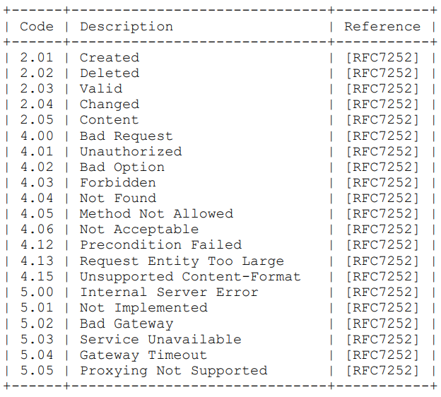
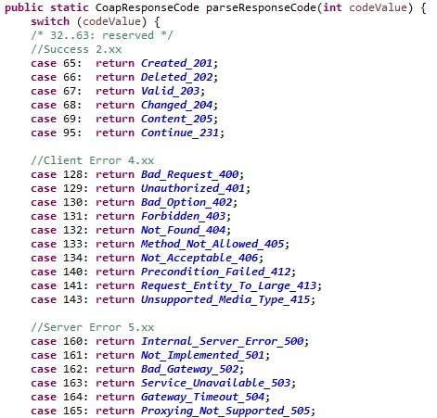
CoAP introduction
CoAP Response Codes
CoAP header의 code field의 값을 위한 두 개의 sub-registries 중 하나의 sub-registry
각 항목에는 2.00-5.31 범위에 해당하는 Response Code가 포함됨
CoAP Response Codes (RFC7252)
CoAP Response Codes (CoapResponseCode.java)
Notes:
다음은 CoAP Response Codes에 대한 설명으로,
CoAP header의 code field의 값을 위한 두 개의 sub-registries 중 하나의 sub-registry입니다.
각 항목에는 2.00-5.31 범위에 해당하는 Response Code가 포함됩니다.
아래 그림과 같이 다양한 response code가 정의되어 있으며, 이는 jCoAP에서 오른쪽 아래의 그림과 같이 작성되어 있는 것을 확인할 수 있습니다.

Slide 12
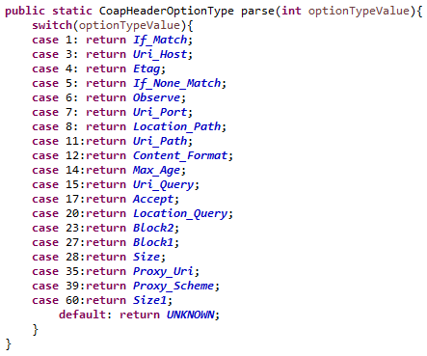
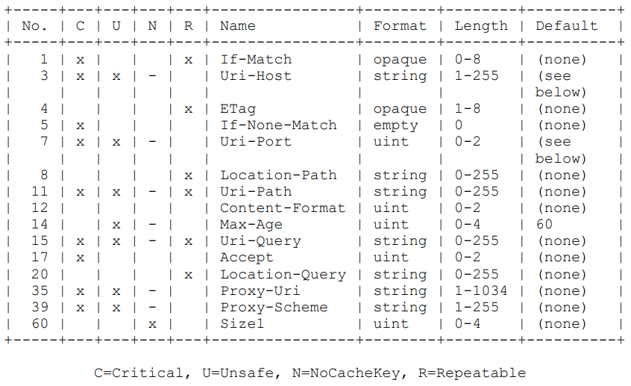
CoAP introduction
Options
Request와 Response 모두 하나 이상의 option을 포함 할 수 있음
Options (RFC7252)
Options (AbstractCoapMessage.java)
Notes:
다음은 CoAP의 Option을 보여줍니다.
If-Match, Uri-Host, Etag 등의 다양한 옵션이 정의되어 있으며, 이는 오른쪽 그림과 같이 jCoAP에서 작성되어 있는 것을 확인할 수 있습니다.

Slide 13
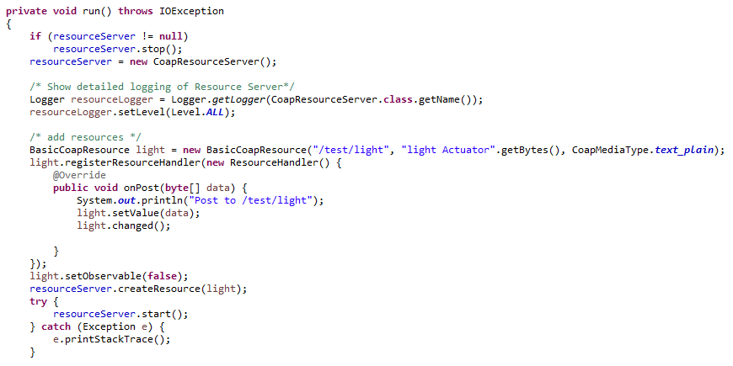
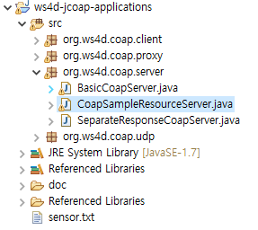
jCoAP server
Server
ws4d-jcoap-applications – org.ws4d.coap.server – CoapSampleResourceServer.java
Notes:
jCoAP Example을 통해 jCoAP server를 실행시켜 보도록 하겠습니다.
ws4d-jcoap-applications 프로젝트 폴더의 CoapSampleResourceServer.java를 Run 합니다.

Slide 14
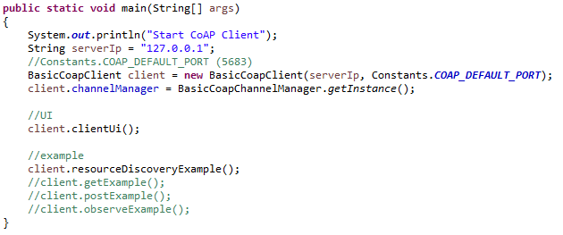
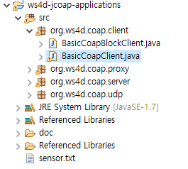
jCoAP client
Client
ws4d-jcoap-applications – org.ws4d.coap.client – BasicCoapClient.java
Resource discovery, GET, POST, DELETE, Observe 기능 제공
Notes:
jCoAP Example을 통해 jCoAP client를 실행시켜 보도록 하겠습니다.
ws4d-jcoap-applications 프로젝트 폴더의 BasicCoapClient.java를 Run 합니다.
현재 코드의 예에선 resource discovery를 수행하는 client를 나타낸다.
Client는 Resource discovery, GET, POST, Observe 기능을 제공합니다.

Slide 15
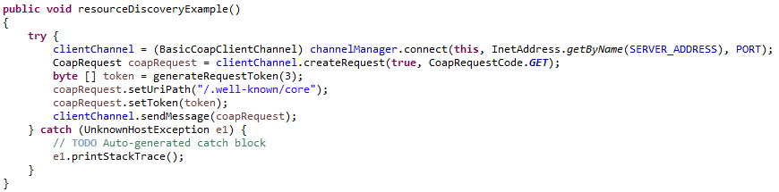
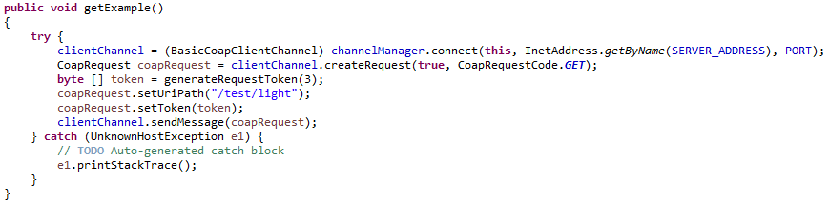
jCoAP client
Resource discovery
GET
Notes:
Client가 제공하는 resource discovery와 GET method입니다.

Slide 16
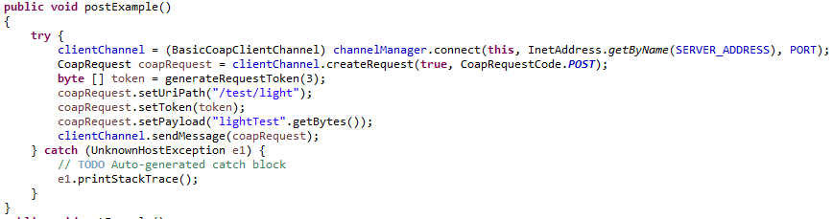
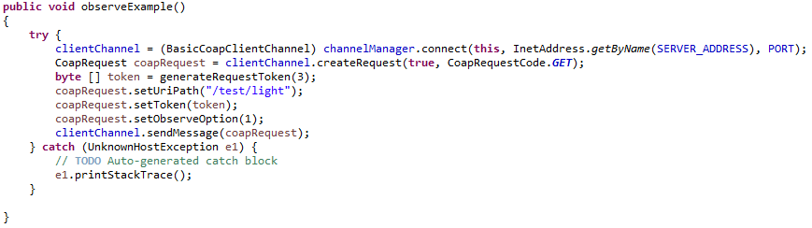
jCoAP client
POST
Observe
Notes:
Client가 제공하는 POST와 Observe method입니다.

Slide 17
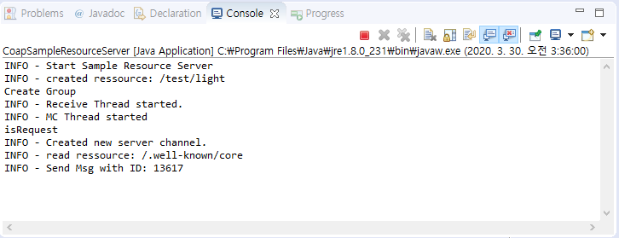
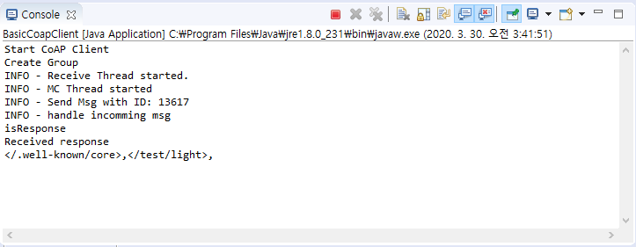
jCoAP server & client 실행 결과
Server & client 실행결과
Server console
Client console
Notes:
Server와 client가 제대로 실행되면 다음과 같은 결과를 얻을 수 있다.
이번 주에는 제공되는 클라이언트의 메소드 및 실행결과에 대해 간단히 살펴보고, 차후 상세한 메소드에 대한 구현에 대해 살펴봅니다.

Slide 18
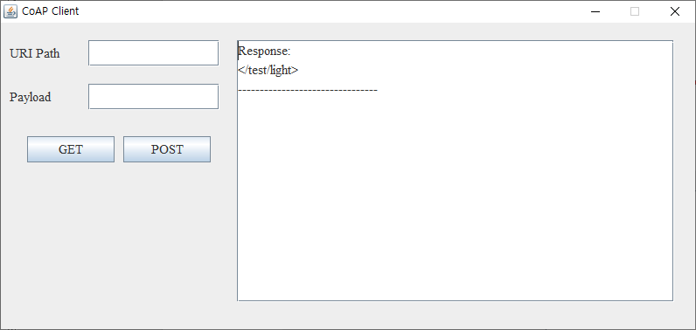
jCoAP client GUI 구현
Client GUI
Java Swing을 사용하여 아래와 같이 client GUI 구현해보기
BasicCoapClient.java 에 작성할 것
Notes:
차후 CoAP Programming의 구현을 위해 아래와 같은 client GUI를 구현해 봅니다.
BasicCoapClient.java 에 작성합니다.

Slide 19


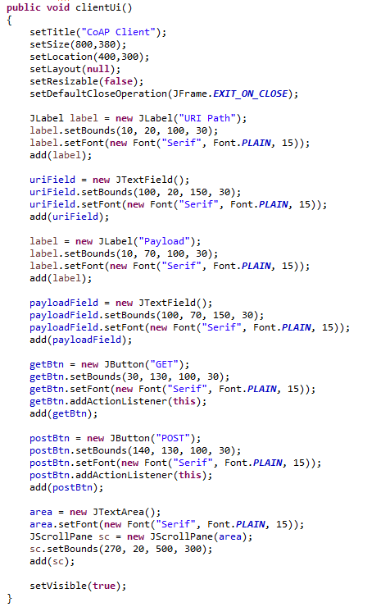
jCoAP client GUI 구현
Client GUI 소스코드
BasicCoapClient.java에 사용할 Swing 컴포넌트를 전역변수로 선언
clientUi() 메소드 생성
main() 함수 내에서 clientUi() 메소드 호출
Notes:
다음은 Client GUI 소스코드입니다.
BasicCoapClient.java에 사용할 Swing 컴포넌트를 전역변수로 선언하고,
clientUi() 메소드 생성 후, main() 함수 내에서 clientUi() 메소드 호출을 통해 구현합니다.

Slide 20
차주 수업 내용
CoAP Programming #2
Notes:
차주에는 CoAP Programming #2를 진행합니다.
차주에는 본 실습에서 살펴본 메소드들에 대해 차주에 더욱 상세히 살펴보도록 하겠습니다.
문의 사항이 있을 경우, 메일로 연락바랍니다.
이상입니다. 감사합니다.

